Slide 1
하제인의 게임
20230363 송진형 (@빵도리)

Slide 2
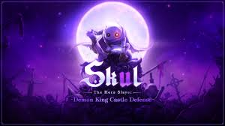
소개할 게임
Skul: The Hero Slayer
국산겜
2D 플랫포머 액션 로그라이크

Slide 3
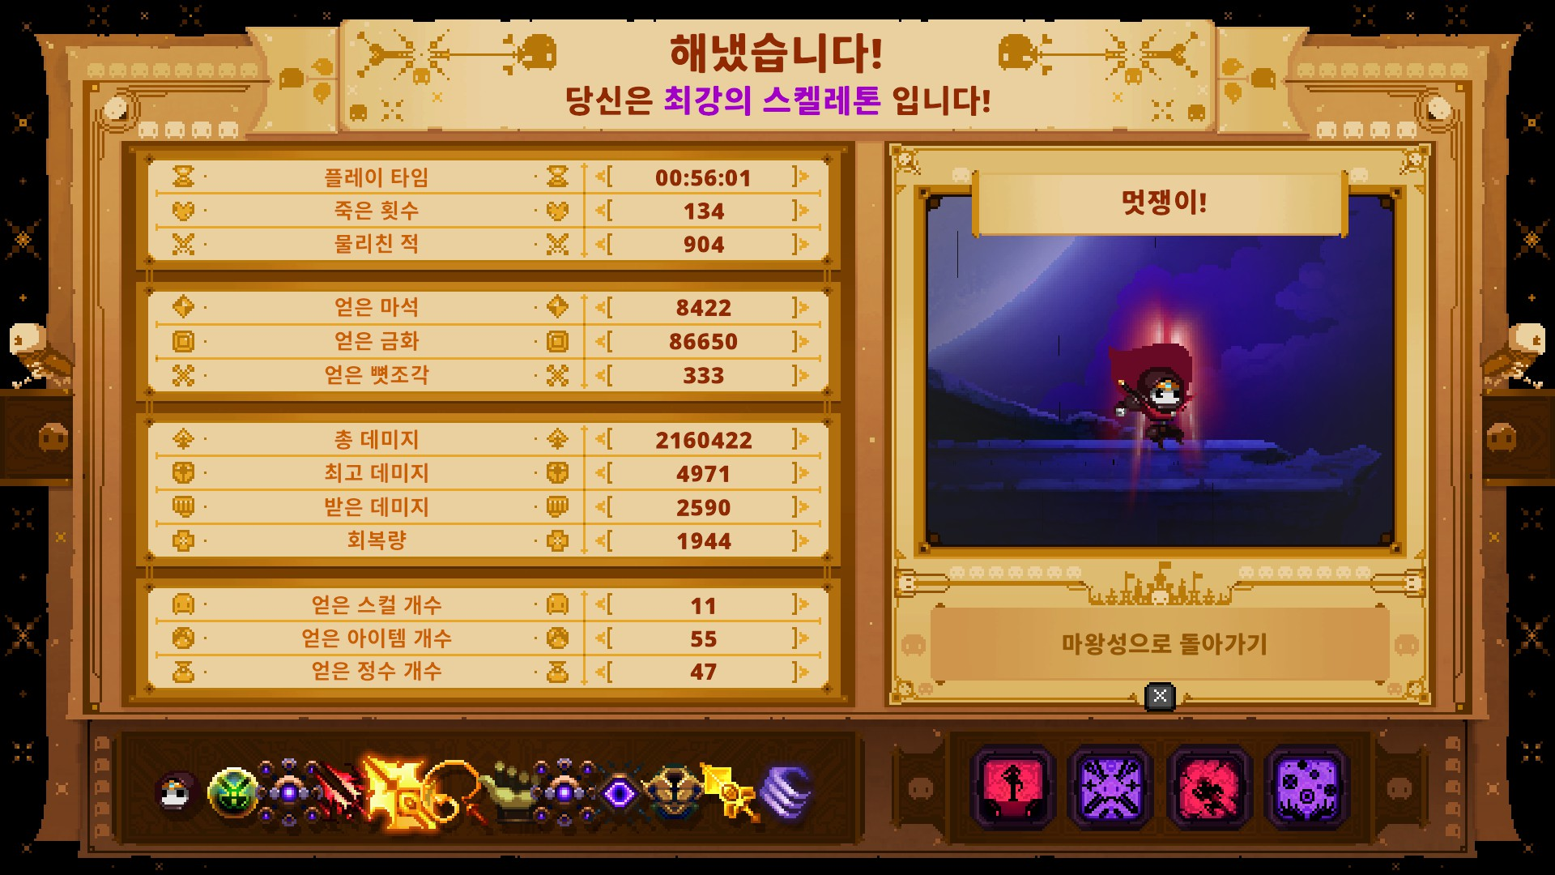
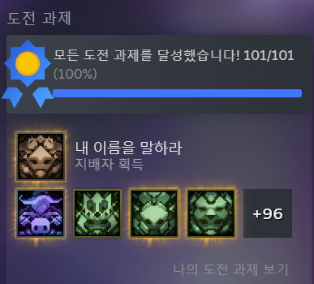
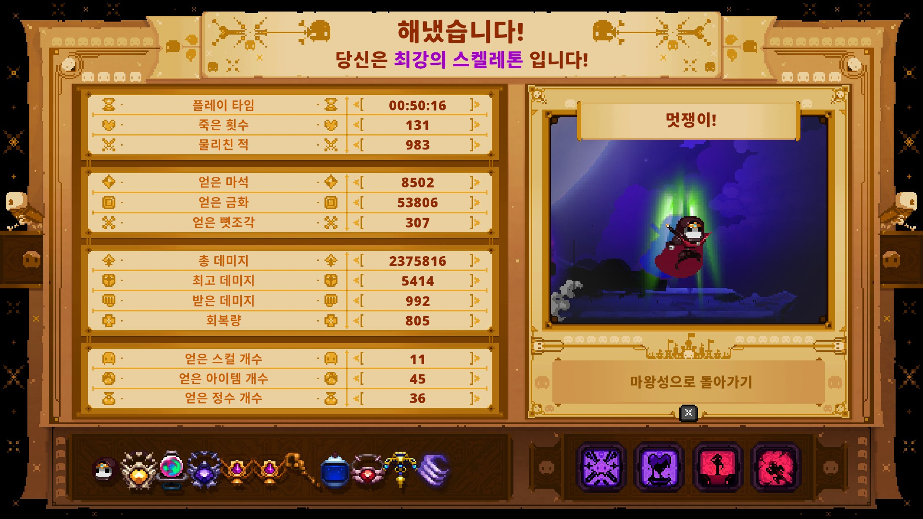
발표자 이력

Slide 4
목차
스토리
진행 순서
특징
검은 거울
평가

Slide 5
스토리

Slide 6
스토리
리틀본(주인공)의 마왕성 동료 구출 대작전
스토리 처음 진행할 때 특정 부분에서 더빙도 있음

Slide 7
진행 순서
잡몹방 여러 개 -> 중간보스 -> 잡몹방 여러 개 -> 보스
4스테이지 + 최종보스

Slide 8
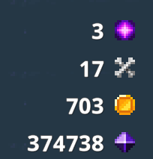
진행 순서 - 보상
두개골
코인 -> 상점(=암시장)에서 사용 가능
아이템
정수(중간보스 & 보스방만)

Slide 9
특징
두개골
아이템 / 각인
정수
검은 마석
NPC

Slide 10
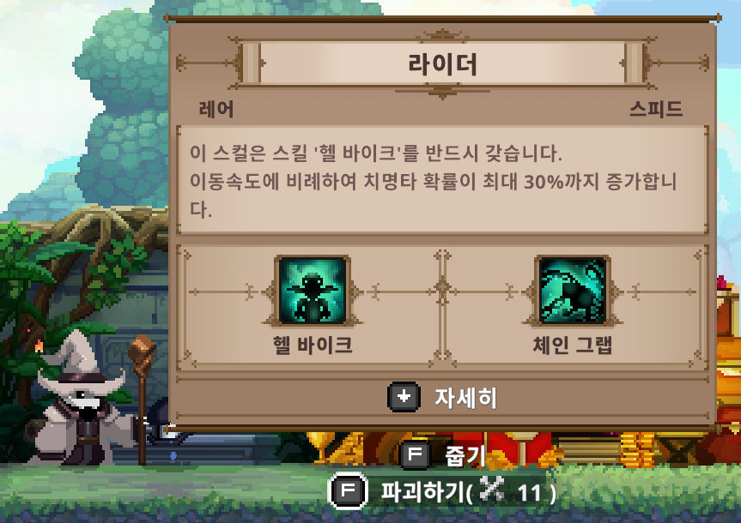
특징 - 두개골
머리마다 능력이 다름
머리를 갈아끼울 수 있음
일반 / 레어 / 유니크 / 레전더리 등급으로 나뉨
최대 2개 소지 (교대하며 사용 가능)

Slide 11
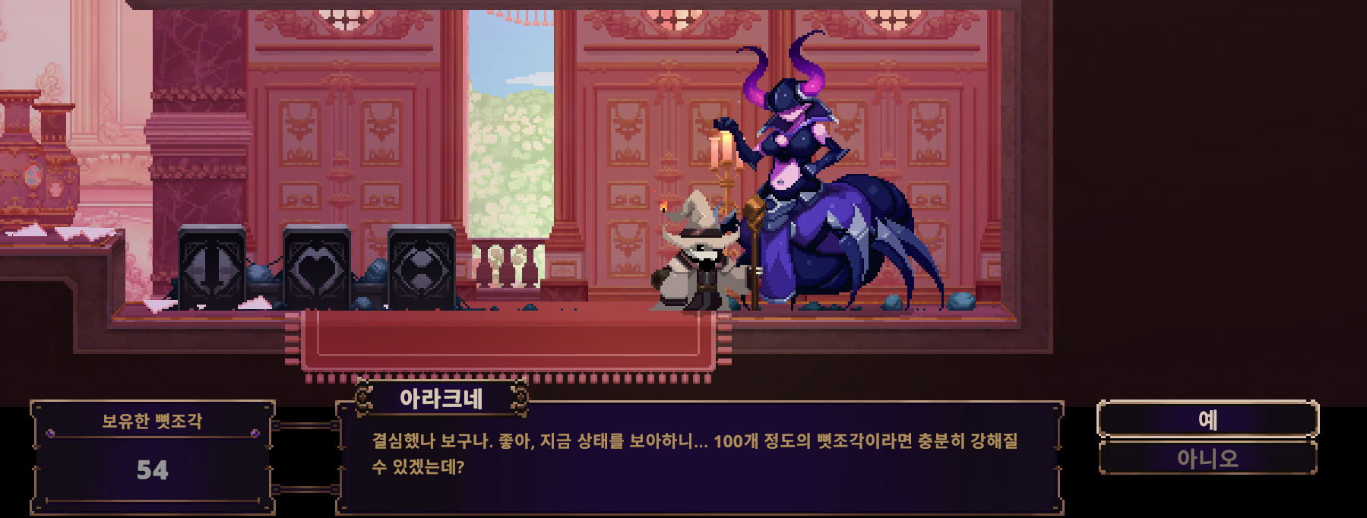
특징 - 두개골
머리를 파괴하면 뼛조각을 드랍함
뼛조각으로 소지 중인 머리를 진화시킬 수 있음

Slide 12
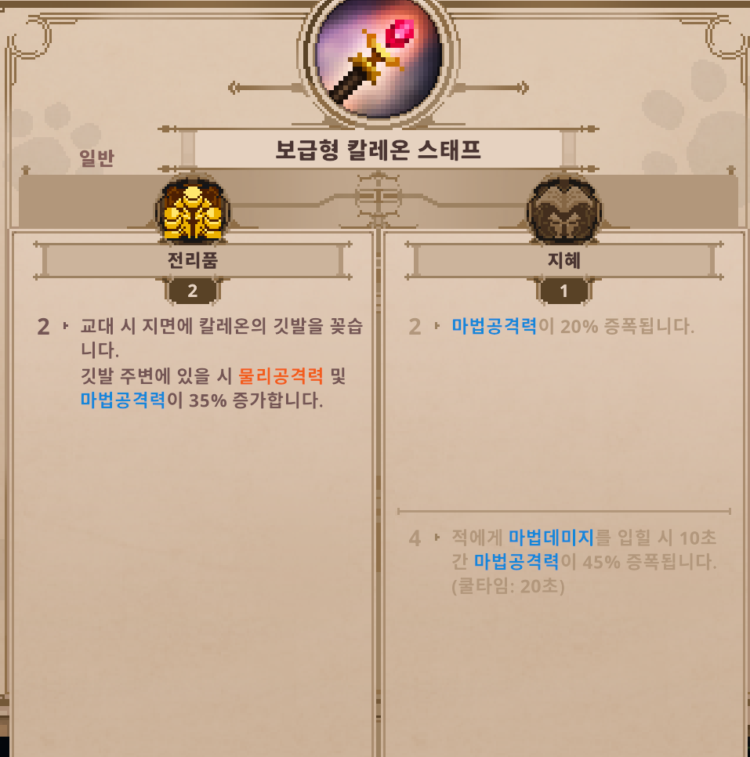
특징 – 아이템 / 각인
아이템: 일반 / 레어 / 유니크 / 레전더리 등급으로 나뉨
아이템마다 2개의 각인이 존재
같은 각인이 일정 개수만큼 모이면 특수 효과 발동

Slide 13
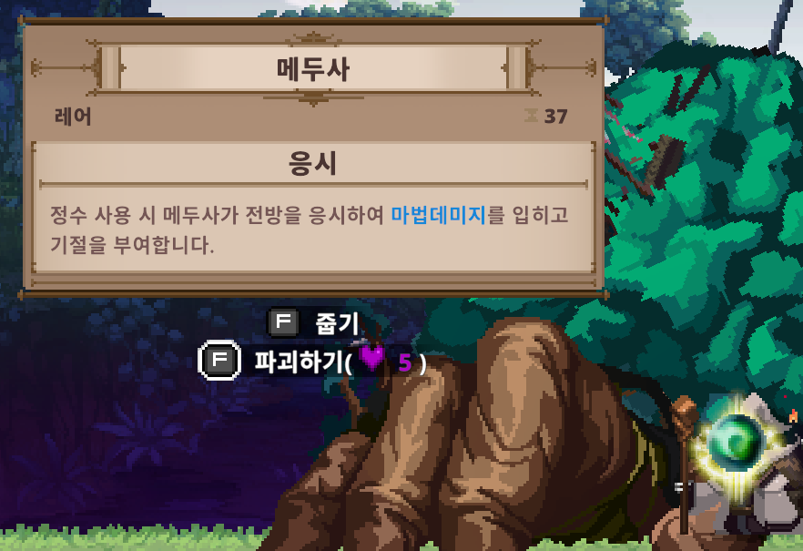
특징 – 정수
일반 / 레어 / 유니크 / 레전더리 등급으로 나뉨
추가 스킬 개념
파괴 시 최대 체력 증가

Slide 14
특징 – 검은 마석
적들 처치하면 줌
이걸로 스탯 영구적 업그레이드 & 부수적 능력 획득 ㄱㄴ

Slide 15
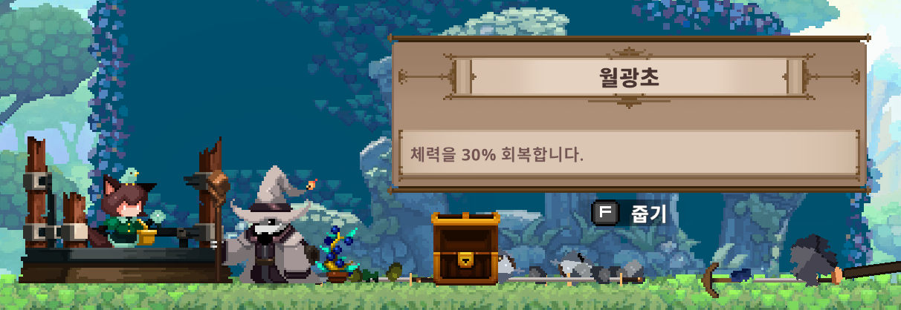
특징 – NPC
게임 진행하다 보면 NPC들이 감옥에 갇혀 있음
감옥을 부수고 NPC들을 구해주면 보상을 줌

Slide 16
검은 거울
난이도 상승 + 기능 추가
0단계부터 10단계까지 있음

Slide 17
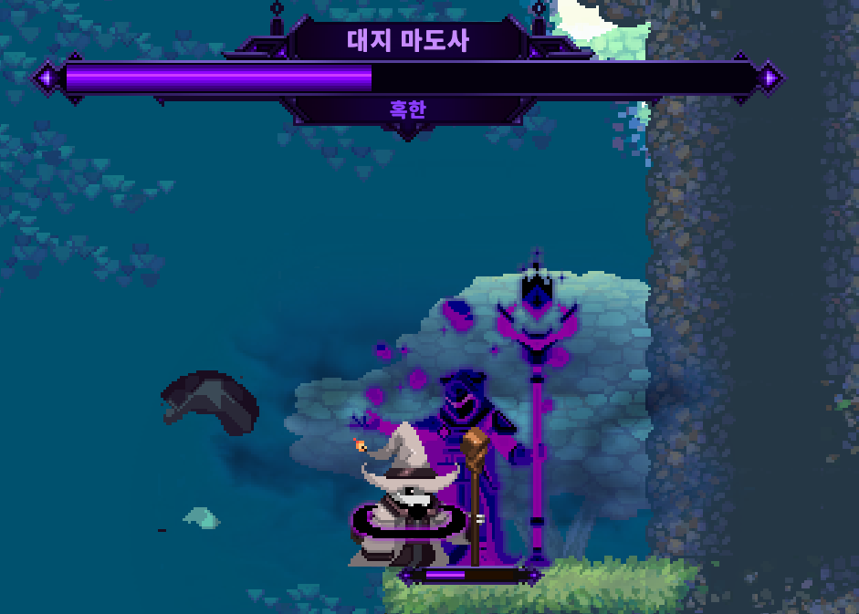
검은 거울 – 난이도 상승
새로운 적 추가
검은 적(체력 버프 + 고유 능력)
중간보스가 버프를 받음
스테이지 보스의 패턴이 더 악랄해짐

Slide 18
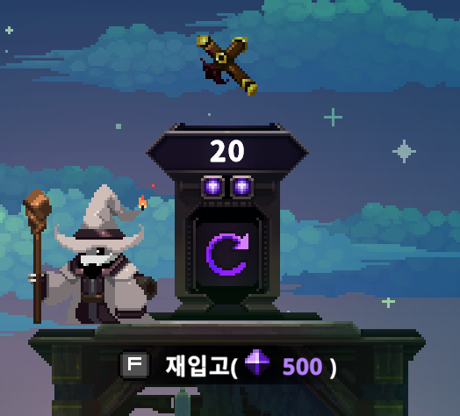
검은 거울 – 기능 추가
뼛조각 제단 (뼛조각으로 스탯 업그레이드)
아이템 가챠 (화폐: 검은 마석)
심장 마석 & 검은 능력

Slide 19
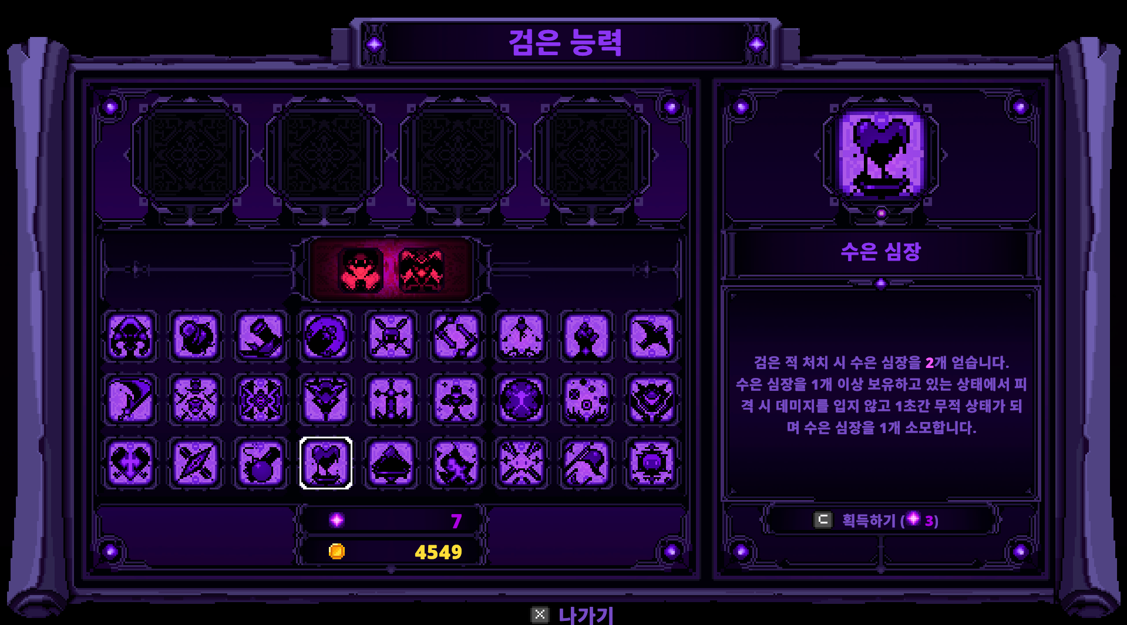
검은 거울 – 기능 추가
뼛조각 제단 (뼛조각으로 스탯 업그레이드)
아이템 가챠 (화폐: 검은 마석)
심장 마석 & 검은 능력

Slide 20
특이사항
등급 ≠ 성능
후반으로 갈수록 적들 체력이 미친듯이 증가
근데 템 한번 잘 뽑히면 걍 딜찍누 ㄱㄴ

Slide 21
평가(매우 주관적)
난이도 높아요 ㅠㅠ = 고인물 겜
두개골, 아이템, 정수 조합이 엄청 많음
대신 조합마다 성능 차이가 많이 남 -> 좋은 거만 찾게 됨 -> 그 외 다른 조합에는 손이 잘 안 감 (템빨겜...)

Slide 22
감사합니다!

